Slide 1

Strategy Pattern
Pattern DoJo, 02. März 2021

Slide 2

Definition
Das Strategy Pattern definiert
eine Familie austauschbarer Algorithmen
und kapselt diese in Klassen,
die zur Laufzeit dynamisch geladen werden können.

Slide 3
Verwendung
Unterschiedliche Verhaltensweisen und deren verwendete
Algorithmen sind innerhalb einer Klasse
fest integriert (z.B. durch Mehrfachverzweigungen),
und sollen wiederverwendbar gemacht werden.
Verwandte Klassen unterscheiden sich in ihrem Verhalten
unterschiedliche benötigen austauschbare Varianten eines
Algorithmus. Hierdurch wird die betroffene Klasse
flexibler gestaltet.

Slide 4
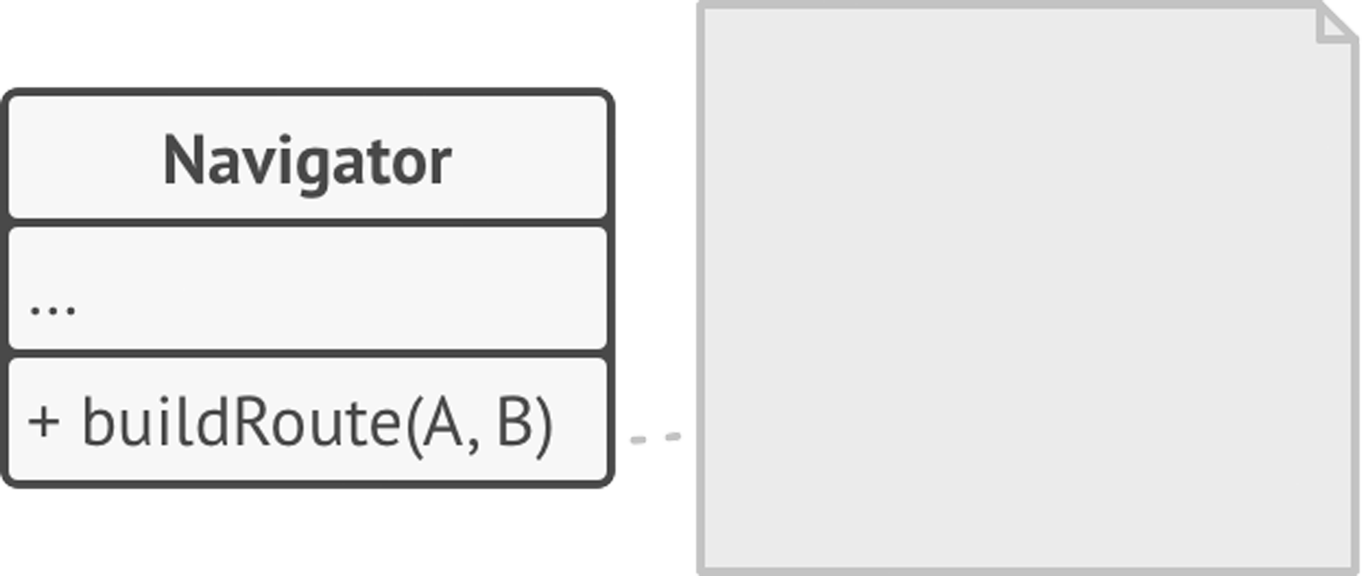
Problem
In der Navigator.buildRoute(A, B) wird die
kürzeste Straßennavigation für PKW zwischen den
beiden Punkten A und B berechnet.

Slide 5
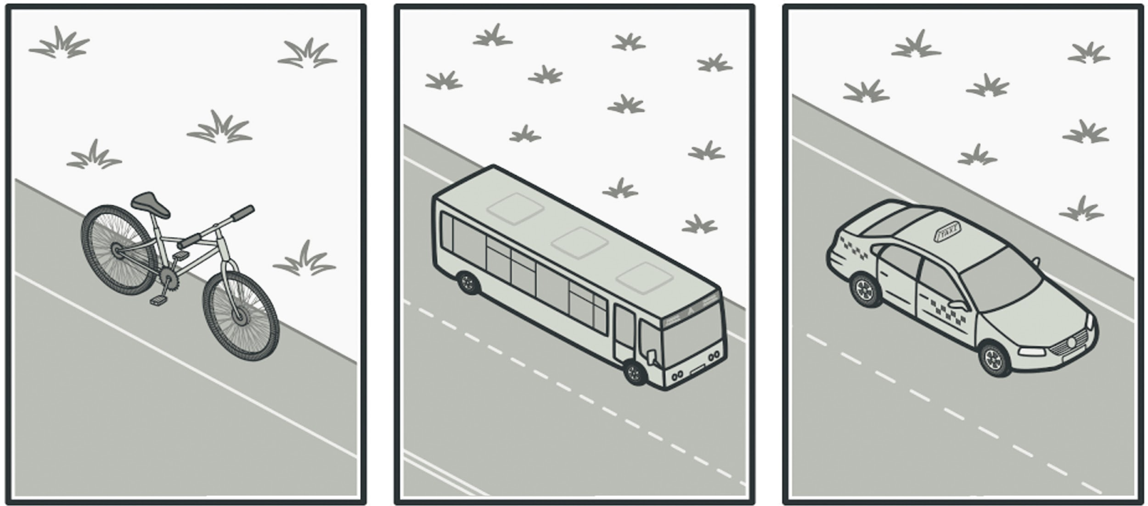
Problem
Nun soll das Programm auch die kürzeste Route
für Fahrradfahrer und den ÖPNV berechnen können.
Hierfür werden möglicherweise völlig andere Routen berechnet.
Diese würde man in der Navigator.buildRoute(A, B)
mit switch-Funktionen und dem Aufruf unterschiedlicher Funktionen lösen.

Slide 6

Problem
Auf kurz oder lang würde diese Erweiterung die Klasse
Navigator aufblähen und viel Code innerhalb einer
Einheit definieren, der besser sauber getrennt und unabhängig definiert werden sollte.

Slide 7
Implementierung
1. In the context class, identify an algorithm that’s prone to frequent changes. It may also be a massive conditional that selects and executes a variant of the same algorithm at runtime.
2. Declare the strategy interface common to all variants of the algorithm.
3. One by one, extract all algorithms into their own classes. They should all implement the strategy interface.
4. In the context class, add a field for storing a reference to a strategy object and implement the creation of different strategy objects.
The context should work with the strategy object only via the strategy interface.

Slide 8
Anwendbarkeit
Kontextgebunden - Es geht darum dass die Logik/Verhalten kontextunabhängig ausgelagert wird!
(Also nicht code in konkrete methode einer subklasse umzieht!)
Use the Strategy pattern when you want to use different variants of an algorithm within an object and be able to
switch from one algorithm to another during runtime. The Strategy pattern lets you indirectly alter
the object’s behavior at runtime by associating it with different sub-objects which can perform specific
sub-tasks in different ways. Use the Strategy when you have a lot of similar classes that
only differ in the way they execute some behavior. The Strategy pattern lets you extract the varying behavior into a separate class hierarchy and combine the original classes into one, thereby reducing duplicate code.
Use the pattern to isolate the business logic of a class from the implementation details of algorithms that may not be as important in the context of that logic.
The Strategy pattern lets you isolate the code, internal data, and dependencies of various algorithms from the rest of the code. Various clients get a simple interface to execute the algorithms and switch them at runtime.
Use the pattern when your class has a massive conditional operator that switches between different variants of the same algorithm.
The Strategy pattern lets you do away with such a conditional by extracting all algorithms into separate classes, all of which implement the same interface. The original object delegates execution to one of these objects, instead of implementing all variants of the algorithm.

Slide 9
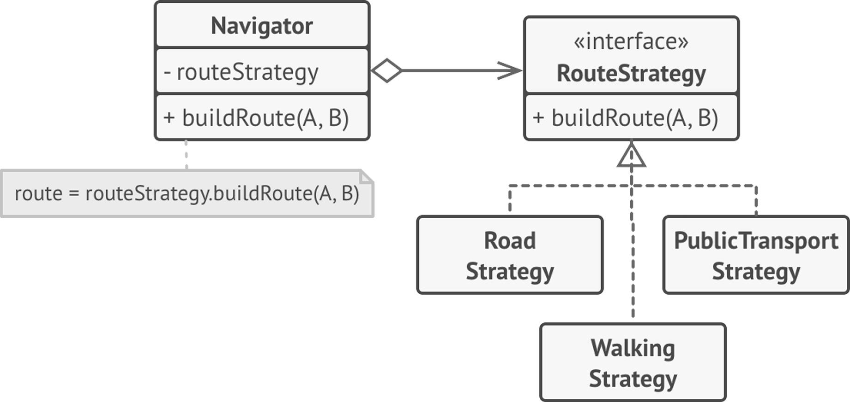
Lösung
Die buildRoute(A, B) wird von einer neue SchnittstelleRouteStrategy abstrakt deklariert. Für alle benötigten
Varianten werden Klassen erstellt welche die
Schnittstelle implementieren.

Slide 10
Vorteile
Es wird die Auswahl aus verschiedenen Implementierungen
ermöglicht und dadurch erhöhen sich die Flexibilität und die
Wiederverwendbarkeit.
You can swap algorithms used inside an object at runtime.
You can isolate the implementation details of an algorithm
from the code that uses it. You can replace inheritance
with composition. Open/Closed Principle.
You can introduce new strategies without having to change the context.
Es wird eine Familie von Algorithmen definiert.
Es können Mehrfachverzweigungen werden vermieden, was die Übersicht unseres Codes erhöht.
Strategien bieten eine Alternative zur Unterklassenbildung der Kontexte.

Slide 11
Nachteile
If you only have a couple of algorithms and they rarely change,
there’s no real reason to overcomplicate the program with new
classes and interfaces that come along with the pattern.
Clients must be aware of the differences between
strategies to be able to select a proper one.
A lot of modern programming languages have functional
type support that lets you implement different
versions of an algorithm inside a set of anonymous functions.
Then you could use these functions exactly as you’d have used the strategy objects, but without
bloating your code with extra classes and interfaces.
Klienten müssen die unterschiedlichen Strategien kennen, um zwischen ihnen auswählen und den Kontext initialisieren zu können.
Gegenüber der Implementierung der Algorithmen im Kontext entsteht hier ein zusätzlicher Kommunikationsaufwand zwischen Strategie und Kontext.

Slide 12

Ihre Idee an die Frau und den Mann bringen
Diese Vorlage wurde in Zusammenarbeit mit Chip und Dan Heath erstellt, den Autoren des Bestsellers "Made To Stick: Why Some Ideas Survive and Others Die". Sie soll Nutzern dabei helfen, einprägsame Präsentationen für neue Produkte, Dienstleistungen oder Ideen zu erstellen und zu halten.

Slide 13
Präsentationen erstellen, die haften bleiben
Eine Anleitung von Chip und Dan Heath

Slide 14
Präsentationen erstellen, die haften bleiben
Eine Anleitung von Chip und Dan Heath

Slide 15
Präsentationen erstellen, die haften bleiben
Eine Anleitung von Chip und Dan Heath

Slide 16


1. Einführung
Wählen Sie eine der folgenden Methoden, um Ihr Publikum von Anfang an zu fesseln: Überraschung, emotionale Ansprache oder einfache Botschaft.
Überraschung
Bei dieser Methode wird herausgestellt, was neu, ungewöhnlich oder überraschend ist.
Emotionale Ansprache
Bei dieser Methode geht es darum, den Zuhörern einen Grund zu geben, emotional mitzugehen.
Einfache Botschaft
Lassen Sie Ihr Publikum in einer einfachen, vereinheitlichenden Botschaft zu Beginn der Präsentation wissen, was es in der Folge erwartet.

Slide 17
Wie viele Sprachen benötigt man, um mit dem Rest der Welt zu kommunizieren?
Tipp
In diesem Beispiel
punkten wir mit etwas Überraschendem.
Während das Publikum versucht, eine Zahl zu ermitteln, werden wir es
mit der nächsten Folie überraschen.

Slide 18
Eine einzige! Ihre eigene – mit ein wenig Unterstützung durch Ihr Smartphone.
Tipp
Denken Sie daran:
Was nach gesundem Menschenverstand klingt, dem wird kaum Beachtung geschenkt.
Versuchen Sie deshalb, das Überraschende an Ihrem Thema hervorzuheben.

Slide 19

Das ist Marco.
Er hat vor Kurzem in Paris einen Laden für Fotozubehör in der Nähe des Louvre eröffnet.
Da seine Kundschaft hauptsächlich
aus Touristen besteht, die viele verschiedene Sprachen sprechen, wird alles, das über den einfachen Verkauf hinausgeht, zur Herausforderung.
Tipp
Sollte ein Beispiel nicht ausreichen, anderen die Tragweite Ihrer Idee verständlich zu machen, wählen Sie mehrere
Beispiele aus.
Diese Geschichte dient nur zu Veranschaulichungszwecken

Slide 20

Die Google Übersetzer App kann alles, was
Sie sagen, in bis zu NEUNZIG SPRACHEN wiederholen – ob Englisch oder Japanisch, ob Albanisch oder Zulu.
Tipp
Warten Sie mit dem Wesentlichen Ihrer Präsentation nicht bis
zu deren Ende.
Legen Sie stattdessen Ihr Produkt oder Ihre Idee –
im vorliegenden Fall eine Übersetzungs-App –
direkt am Anfang offen.

Slide 21
2. Beispiele
Am Ende dieses Abschnitts sollte Ihre Publikum eine Vorstellung von folgenden Sachverhalten haben:
Was?
Was ist das Problem, bei dem Ihre Lösung Abhilfe verschafft?
Wer?
Wer kann gegebenenfalls von Ihrer Lösung profitieren? Zeigen Sie dies anhand einer bestimmten Person auf.

Slide 22

Das ist Alberto.
Er ist vor Kurzem aus Spanien in eine kleine Stadt in Nordirland gezogen.
Früher hatte er gern Fußball gespielt, aber seit seinem Umzug verzichtete
er darauf – aus Angst, weder mit dem Trainer noch mit seinen Mitspielern sprechen zu können.
Tipp
Machen Sie die Zielgruppe anhand einer Geschichte – idealerweise über eine Person – mit dem Problem vertraut.

Slide 23

Die Sprachbarriere sorgte dafür, dass sich Marco allein fühlte und sein Geschäft schlecht lief.
Tipp
Ziehen Sie am besten Geschichten von Menschen in völlig unterschiedlichen Situationen heran, und zeigen Sie für jeden einzelnen Fall, wie Ihr Vorschlag dazu beiträgt, die Probleme dieser Menschen zu lösen.

Slide 24

Dann stieß Marco auf Google Übersetzer
Jetzt lässt er seine Kunden ihre Kameraprobleme in die App sprechen.
So versteht er, was sie brauchen, und kann ihnen eine freundliche, auf ihre speziellen Bedürfnisse zugeschnittene Beratung bieten.

Slide 25

Eine einfache Geste
Die Trainer Gary und Glen konnten kein Spanisch.
Also nutzten Sie Google Übersetzer, um Alberto zum Mitspielen einzuladen... “Möchtest du mitspielen?”... “Kannst du als Linksverteidiger spielen?”
Tipp
Mithilfe der Geschichte können Sie veranschaulichen,
wie die darin vorkommende Person Ihre Lösung nutzt,
um ihre Ziele zu erreichen.

Slide 26

Vom Außenseiter zum Star
Alberto hat 30 Tore in 21 Spielen erzielt. Er wird inzwischen von Talentscouts mehrerer Erstligavereine beobachtet. Außerdem ist er bei den anderen
Jungs in der Mannschaft äußerst beliebt.
Hier kommt ein kurzes Video zu Albertos Geschichte.
Tipp
Geschichten werden glaubwürdiger, wenn sie konkrete Angaben enthalten, z. B. darüber, wie Google Übersetzer Alberto dabei geholfen hat, komplizierte Spielzüge zu erlernen, oder über seine Leistungsstatistik mit 30 Toren in 21 Spielen.

Slide 27
3. Beispiele
Die Personen in Ihrem Publikum müssen sich ein Bild davon machen können, wie relevant und aussagekräftig Ihre Beispiele sind.
Dies lässt sich mit ein, zwei Statistiken gewährleisten, die so konkret wie möglich sein sollten. Statistiken sind in der Regel nicht sehr einprägsam, aber diesem Umstand lässt sich mit folgenden Taktiken entgegenwirken:
Bezug herstellen
Präsentieren Sie Daten im Kontext einer Geschichte, die Sie bereits erzählt haben.
Durch Vergleich in Beziehung setzen
Große Zahlen lassen sich leichter verdauen, wenn man sie zu etwas Vertrautem in Beziehung setzt und mit ihm vergleicht.

Slide 28
Es ist also kaum ein Wunder, dass Google Übersetzer regelmäßig in Marcos Geschäft zum Einsatz kommt.
In der EU gibt es 23 offiziell anerkannte Sprachen.
Tipp
Daten sollten besser nicht allein stehen. Es ist immer vorteilhafter, sie in Bezug zu einer bereits erzählten Geschichte zu setzen – in diesem Fall derjenigen über Marcos Laden.
Quelle: theguardian.com

Slide 29


Im Jahr 2015 sind mehr als 50 Millionen Amerikaner ins Ausland gereist.
DAS ENTSPRICHT MEHR ALS DER BEVÖLKERUNG VON
KALIFORNIEN UND
TEXAS ZUSAMMEN
Tipp
Wenn Zahlen zu groß oder zu klein sind, um leicht verstanden zu werden, hilft es, sie mit etwas Vertrautem zu vergleichen.
Quelle: travel.trade.gov

Slide 30
4. Abschlussdiskussion
Sie können in Bezug auf Ihr Produkt oder Ihre Idee Vertrauen aufbauen, indem Sie mindestens eine der folgenden Folien in Ihre Präsentation aufnehmen:
Meilensteine
Was wurde erreicht und was bleibt möglicherweise noch zu bewältigen?
Erfahrungsberichte
Wer unterstützt Ihre Idee – oder nicht?
Nächste Schritte
Wie kann Ihr Publikum miteinbezogen werden oder weitere Informationen erhalten?

Slide 31
Meilensteine
Oktober 2014
Oktober 2015
August 2015
November 2015
Webseiten werden mit Chrome-Erweiterung übersetzt.
Text wird innerhalb einer App übersetzt.
2014 |  |  |  | 2015
Unterhaltungen werden über die Android-Uhr übersetzt.
Geschriebener Text wird mithilfe eines Klicks auf den Auslöser der Kamera aus dem Englischen oder Deutschen ins Arabische übersetzt.

Slide 32
Was andere Nutzer sagen
Diese App gibt mir das nötige Selbstvertrauen, eine Reise in die ländlichen Gebiete von Vietnam zu planen.
Name der Person, Stadt
Visuelle Übersetzung fühlt sich wie Zauberei an.
Name der Person, Stadt
Google Übersetzer hat mich inspiriert, Französisch zu lernen.
Name der Person, Stadt
Zitate dienen nur Veranschaulichungszwecken

Slide 33

Sprechen Sie eine Fremdsprache?
Sie können mithelfen, Google Übersetzer noch weiter zu verbessern, indem
Sie der Community beitreten.
Tipp
Regen Sie Ihr Publikum dazu an, die neu gewonnenen Erkenntnisse mit konkreten Schritten zu untermauern.
Je nachdem, worin Ihre Idee besteht, können die von Ihnen vorgeschlagenen Aktionen vom Herunterladen einer App bis zum Beitritt zu einer Organisation reichen.

Slide 34
Viel Erfolg!
Wir hoffen, dass diese Tipps Ihnen dabei helfen, eine Präsentation für Ihr Produkt abzuliefern, die Ihr Publikum nicht so schnell vergessen wird!
Weitere (kostenlose) Tipps zu den verschiedensten Arten von Präsentationen finden Sie unter heathbrothers.com/presentations
Und wenn Sie mehr darüber erfahren möchten, wie Sie dafür sorgen können, dass Ihre Ideen bei anderen haften bleiben, lesen Sie unser Buch!

